Slide 1
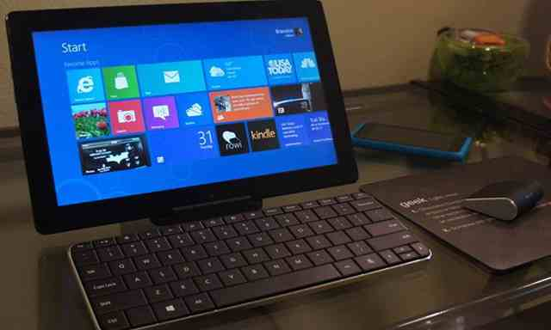
শুভ দুপুর

Slide 2
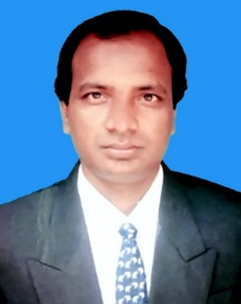
পরিচিতি
মোঃ আব্দুল গাফফার
বি,এস,সি(অনার্স)এম,এস,সি(গনিত)
প্রভাষক, আদর্শ মহিলা কলেজ
কুমারখালি, কুষ্টিয়া।
মোবাইল-০১৭১২০২৮৭৯৭
ইমেল/ফেসবুক- gaffarkst@gmail.com
একাদশ শ্রেনী
বিষয়: আই,সি,টি
সময়: 45মিনিট

Slide 3
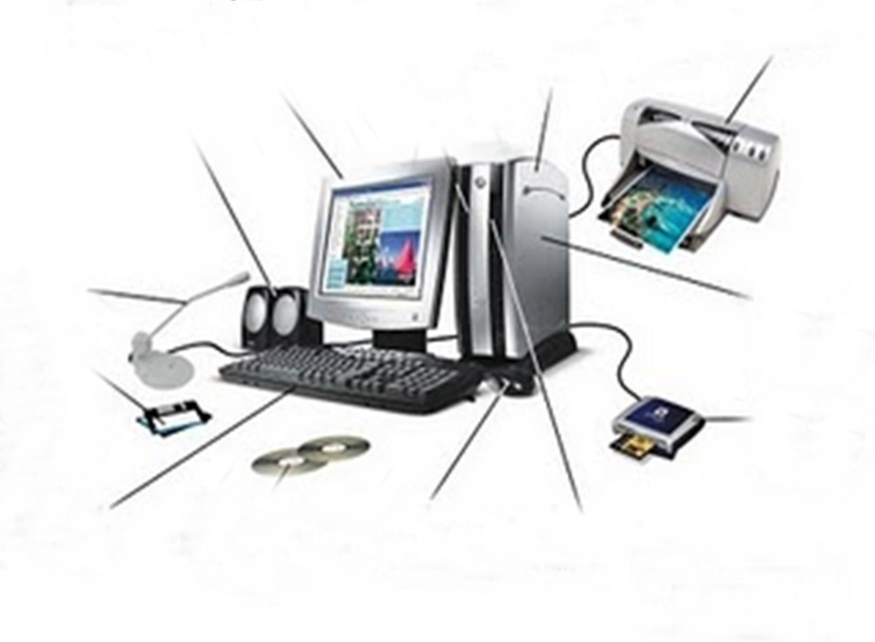
স্পীকার
মনিটর
সিস্টেম বক্স
প্রিন্টার
স্পীকার
স্পীকার
মাউস
ফ্লাস মেমরি
ফ্লপি ডিস্ক
সিডি ডিস্ক

Slide 4
কম্পিউটার যন্ত্রপাতি
বা হার্ডওয়ার
(ইম্পুট,প্রসেস,আউটপুট)

Slide 5
পাঠ শেষে শিক্ষার্থীরা-
১. ইনপুট আউটপুট যন্ত্রের নাম ও কাজ বলতে পারবে।
২. ইনপুট আউটপুট যন্ত্র সমুহর নাম ও কাজ বলতে পারবে।
৩প্রসেস যন্ত্রের নাম ও কাজ বলতে পারবে।

Slide 6
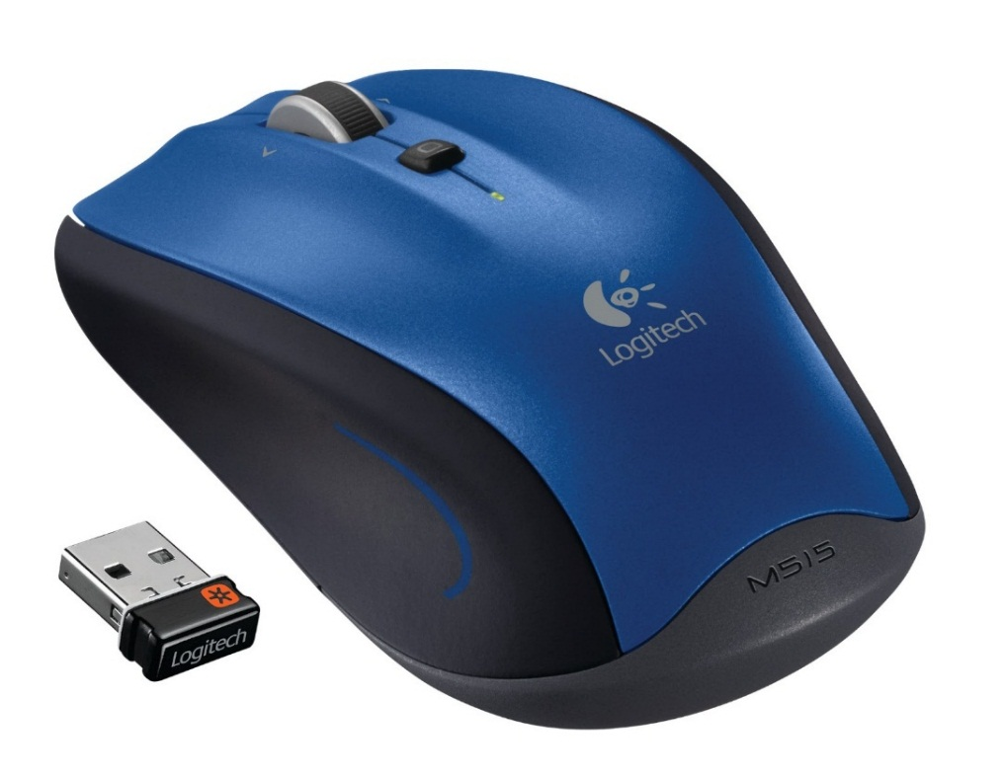
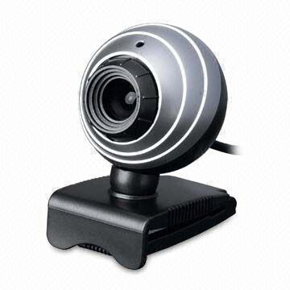
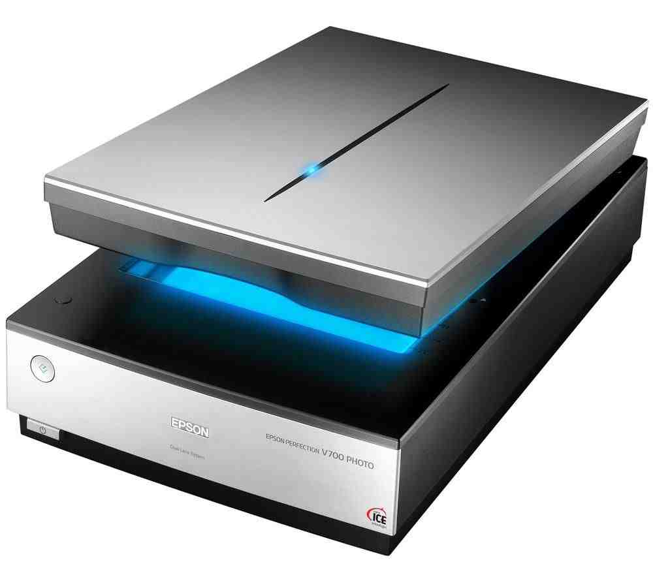

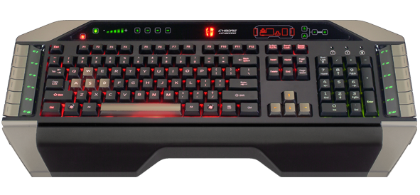
ইম্পুট যন্ত্রপাতি

Slide 7
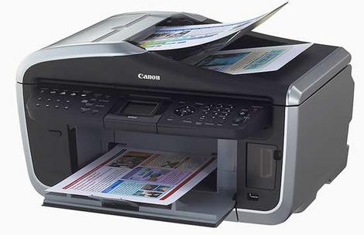
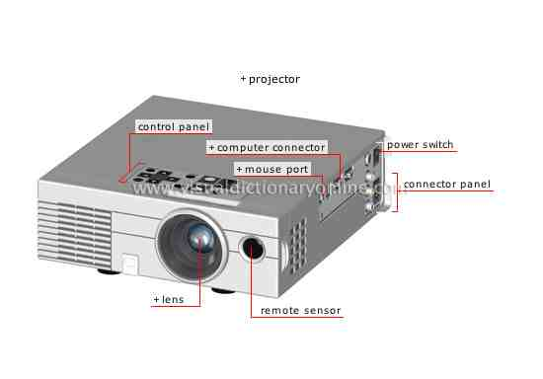
আউটপুট যন্ত্রপাতি

Slide 8
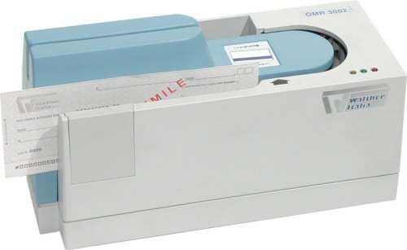
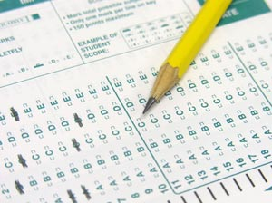
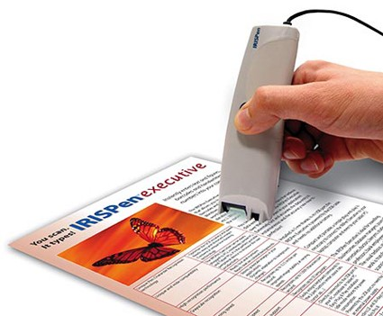
ওএমআর সীট
ওএমআর যন্ত্র
ওসিআর যন্ত্র

Slide 9
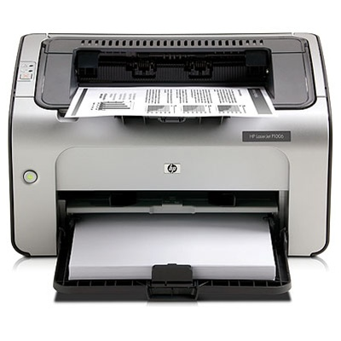
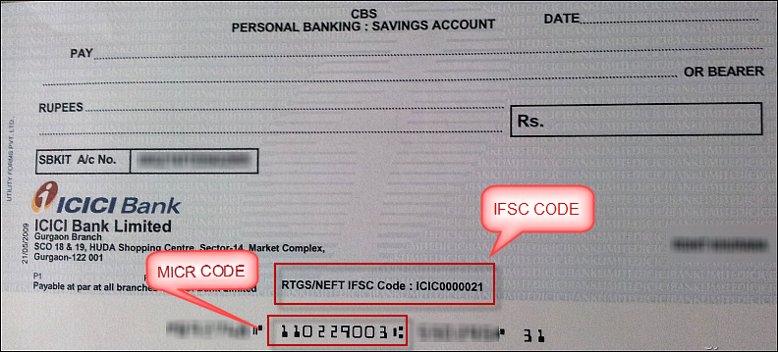
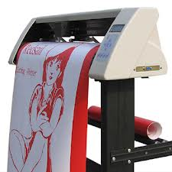
এমআইসিআর যন্ত্র
এমআইসিআর পেপার
প্লটার

Slide 10
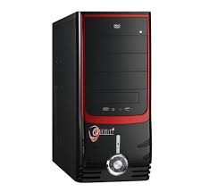

প্রসেস যন্ত্রপাতি
কম্পিউটার
সি পি ইউ
CPU

Slide 11
যন্ত্রপাতির নাম ও কাজের ভিডিও

Slide 12
মূল্যায়ন
ইনপুট-আউটপুট যন্ত্র কী কী ?
প্রসেস যন্ত্রের নাম বল?

Slide 13
দলীয় কাজ
দল নং -০১: গুরুত্বপূর্ণ ৫ টি ইনপুট যন্ত্রের নাম লিখ।
দল নং -০২: গুরুত্বপূর্ণ ৫ টি আউটপুট যন্ত্রের নাম লিখ।

Slide 14
বাড়ির কাজ
১. কী বোর্ড এবং প্রিন্টারের কাজ লিখ।
২. ইনপুট-আউটপুট যন্ত্রের রক্ষণাবেক্ষনে তোমার
করণীয় কি?

Slide 15

সবাইকে ধন্যবাদ

